Slide 1

EKSPRESIONIZEM

Slide 2
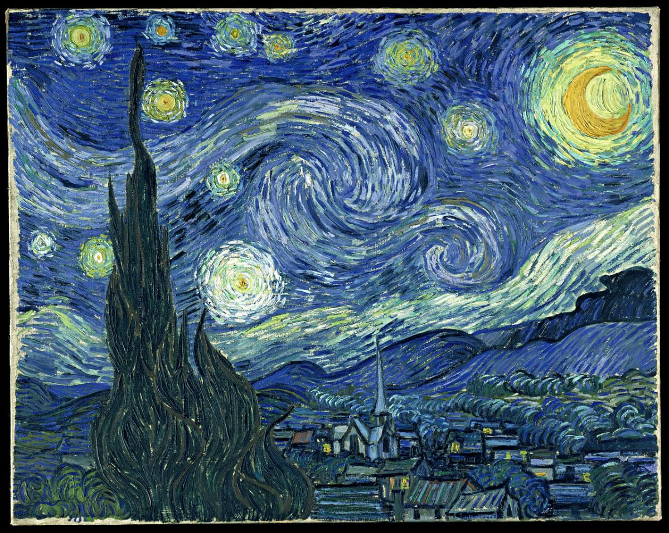
EKSPRESIONIZEM
Beseda „expressus“ izhaja iz latinščine kar pomeni „izraz“.
Ekspresionizem je umetniška smer in je eden osrednih slogov 20. stoletja. Razvil se je v Nemčiji pred prvo svetovno vojno, kot posledica človekove stiske.
Ekspresionisti v svojih delih izražajo svoje najglobje doživljanje sveta – bolečino, strah, obup in grozo.
V njihovih delih najdemo obtoževanje sodobne civilizacije, vojne in človekove usode nasploh.

Slide 3
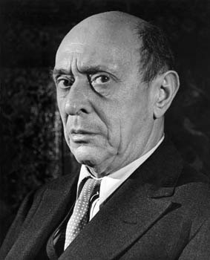
ARNOLD SCHöNBERG
(1874 Dunaj – 1951 Los Angeles)
Avstrijski skladatelj, glasbeni pedagog in teoretik:
izumitelj dodekafonije - dvanajsttonske kompozicijske tehnike
DELA:
Mesečnik Pierrot – za glas in pet glasbil
Preživeli iz Varšave – za pripovedovalca, moški zbor in orkester

Slide 4
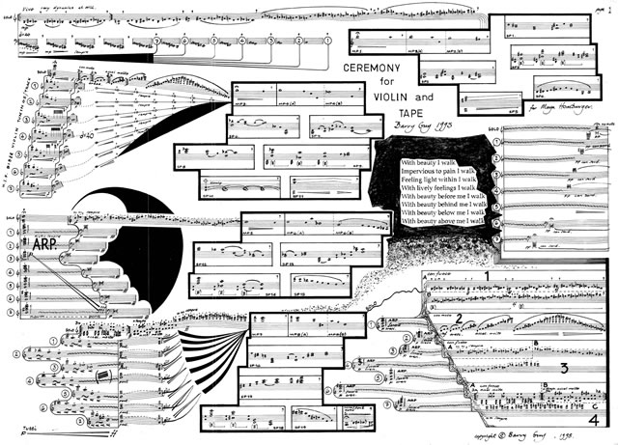
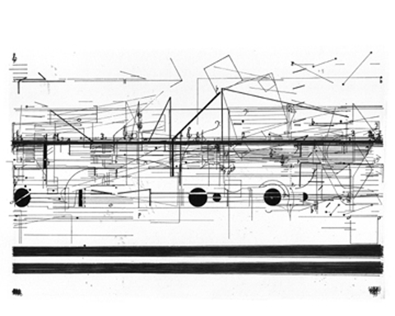
ZNAČILNOSTI EKSPRESIONIZMA V GLASBI
Nekatere skladbe niso več zapisane na običajen način, temveč so prikazane v GRAFIČNI NOTACIJI oziroma GRAFIČNI PARTITURI.
Skladatelji pišejo glasbo, ki ji ne moremo določiti tonalitete – ATONALNA GLASBA (dvanajsttonska tehnika).
Skladatelji namesto tradicionalnega petja uporabljajo tako imenovani govorjeni glas – petje se spremeni v govor in krike.

Slide 5
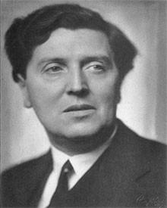
ALBAN BERG
(1885 Dunaj – 1935 Dunaj)
Poleg A. Schönberga je eden najpomembnejših predstavnikov glasbenega ekspresionizma.
V svojih delih uporablja dvanajsttonsko tehniko.
DELA:
Opera Vojček (Wozzeck)
Koncert za violino in orkester

